Slide 1

Číslo projektu | CZ.1.07/1.5.00/34.0950
Kódování materiálu | vy_32_INOVACE_bio_bot1
Označení materiálu | bot1_lekninovite.pptx
Název školy | Gymnázium Kladno
Autor | Lenka Smyčková
Anotace | Prezentace seznamuje žáky s charakteristikou a zástupci čeledi leknínovité a šácholanovité
Předmět | biologie
Tematická oblast | botanika
Téma | Leknínovité a šácholanovité
Očekávané výstupy | Žáci popíší čeledi, orientují se v květním vzorci, poznávají základní druhy, případně další druhy.
Klíčová slova | Leknínovité, šácholanovité, primitivní znaky, květní vzorec, zástupci
Druh učebního materiálu | prezentace
Ročník | 1. ročník čtyřletého gymnázia a odpovídající ročník víceletého gymnázia, seminář z biologie
Cílová skupina | osmileté gymnázium, čtyřleté gymnázium
Ověřeno | (26.2.2014, SBIO)
Zdroje uvedeny na konci dokumentu.

Slide 2
DVOUDĚLOŽNÉ ROSTLINY
LEKNÍNOVITÉ
ŠÁCHOLANOVITÉ

Slide 3
řád: LEKNÍNOTVARÉ čeleď : LEKNÍNOVITÉ
NEJSTARŠÍ SKUPINA KRYTOSEMENNÝCH: nižší dvouděložné, nejpůvodnější řád
PRIMITIVNÍ ZNAKY: mnoho květních částí
PŘIZPŮSOBENÍ ŽIVOTU VE VODĚ: dlouhé řapíky plovoucích listů i květů, tvorba oddenků
ZÁSTUPCI
leknín bílý (Nymphaea alba), bělostný (N.candida),
stulík žlutý (Nufar.lutea), malý (N.pumila),
viktorie amazonská (Victoria amazonica)
květní vzorec *♀♂K4C∞A∞G_∞
tyčinky přecházejí v korunní lístky

Slide 4
Vysvětlivky ke květnímu vzorci
♀♂ oboupohlavný ♀samičí ♂ samčí
↓ květ souměrný (zygomorfní)
⊕ dvoustraně souměrný (bisymetrický)
* pravidelný (aktinomorfní)
P okvětí (perigonium)
K kalich (calyx)
C koruna (corolla)
A tyčinky (androeceum)
G_‾G G- plodolisty, umístění semeníku (gynaeceum)
∞ nekonečně částí
() srostlé
3+3 daný počet v kruzích

Slide 5
řád: ŠÁCHOLANOTVARÉ čeleď: ŠÁCHOLANOVITÉ
STAROBYLÁ SKUPINA KRYTOSEMENNÝCH:
patří k nejpůvodnějším čeledím
PRIMITIVNÍ ZNAKY: velký počet pestíků, tyčinek, okvětních lístků uložených ve spirále
INTRODUKOVANÉ ROSTLINY: nepůvodní, setkáváme se s nimi v parcích a na zahradách
ZÁSTUPCI:
šácholan (Magnolia), liliovník (Liliodendron)
příbuzní pepřovník, vavřín

Slide 6
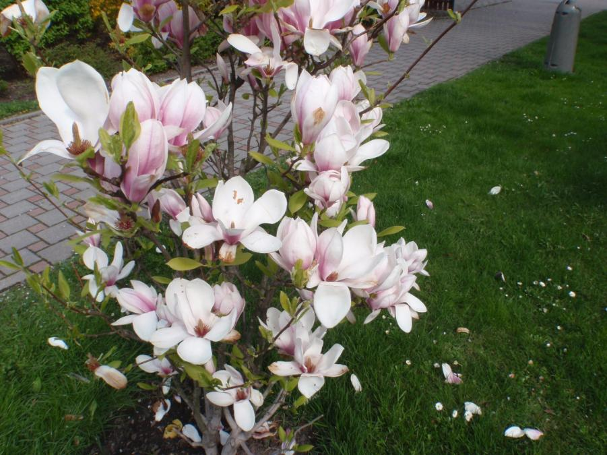
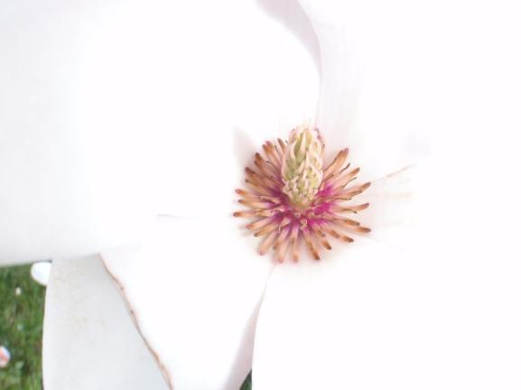
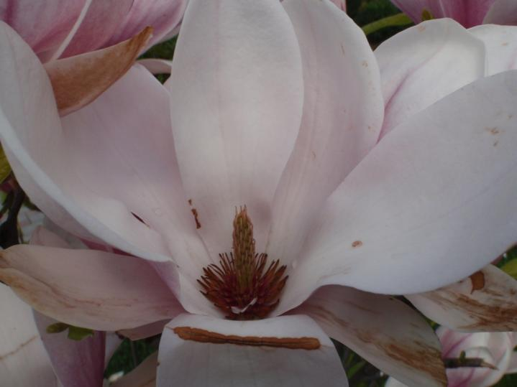
Šácholan (Magnolia)
/1/

Slide 7
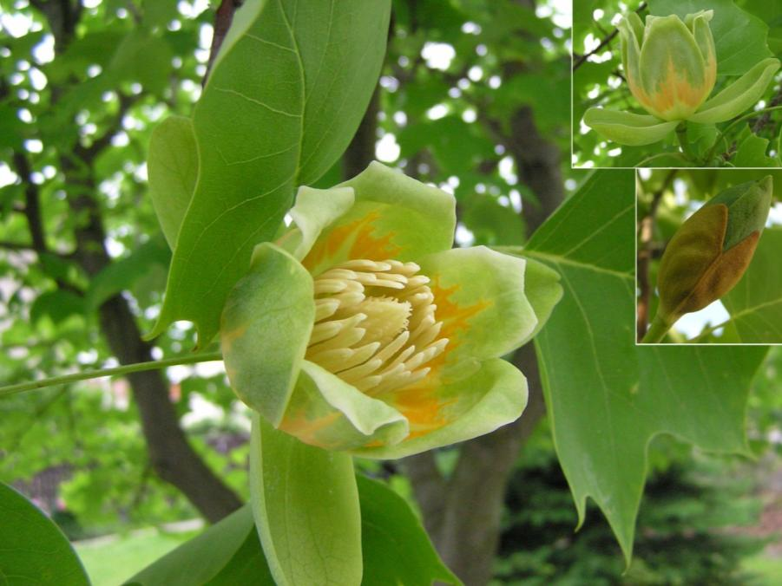
Liliovník tulipánokvětý /zdroj 2/

Slide 8
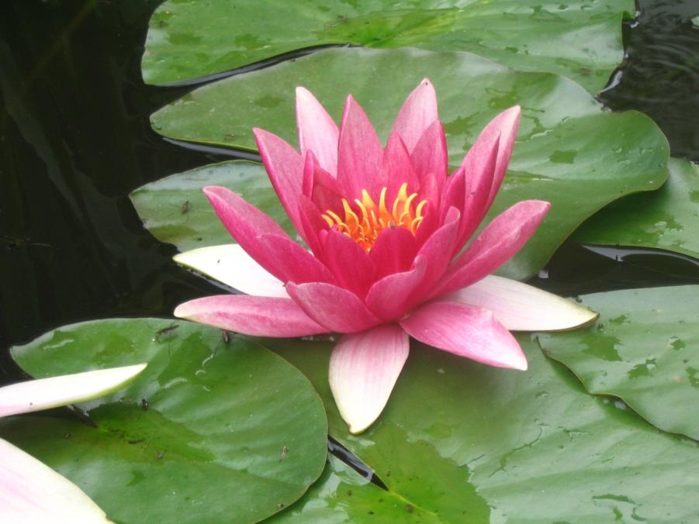
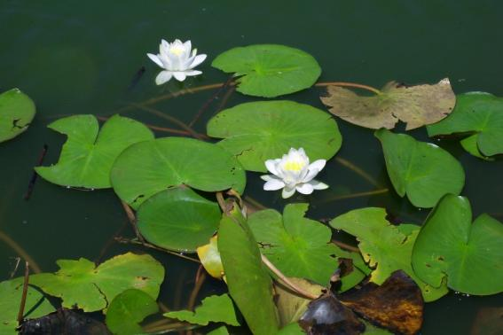
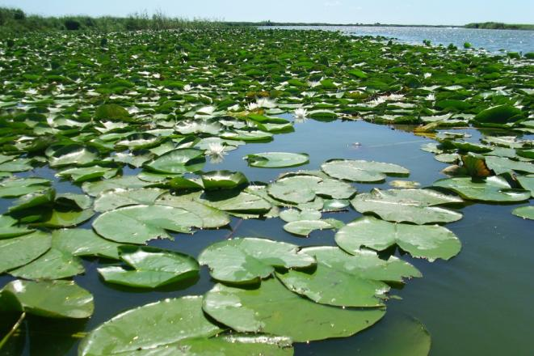
Leknín bílý /zdroje2,3,3/

Slide 9
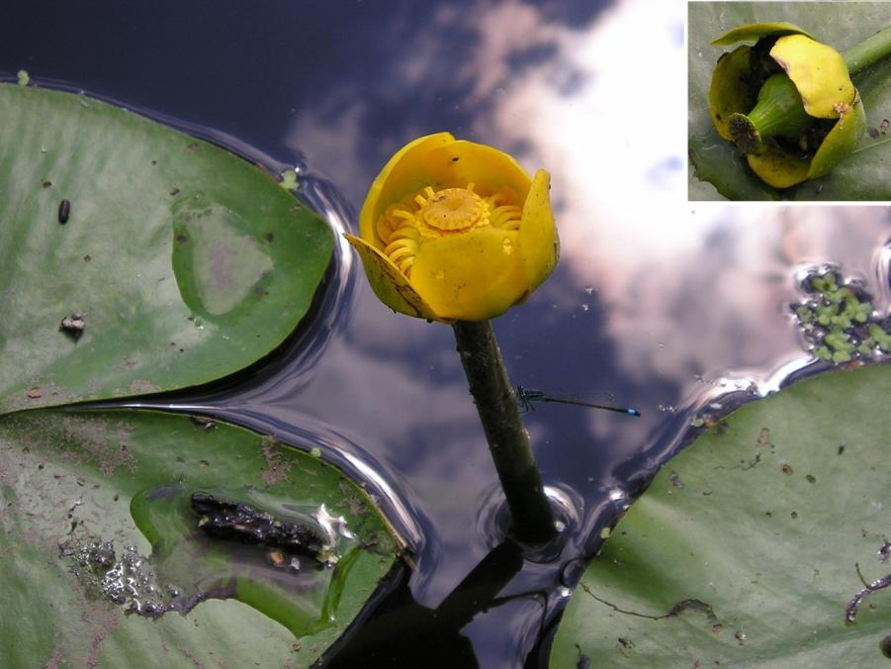
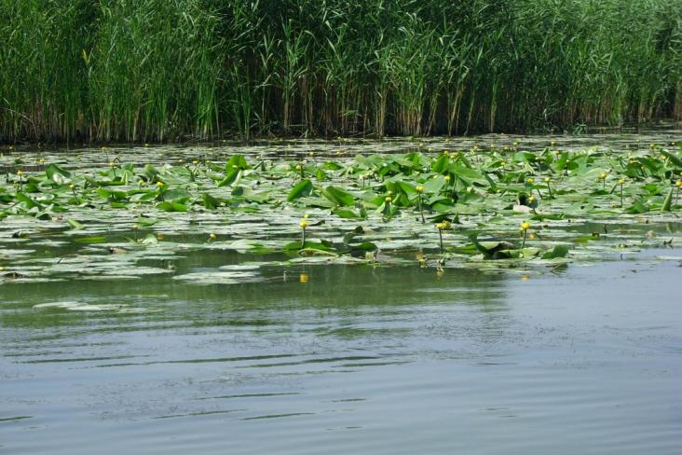
Stulík žlutý /2,3/

Slide 10
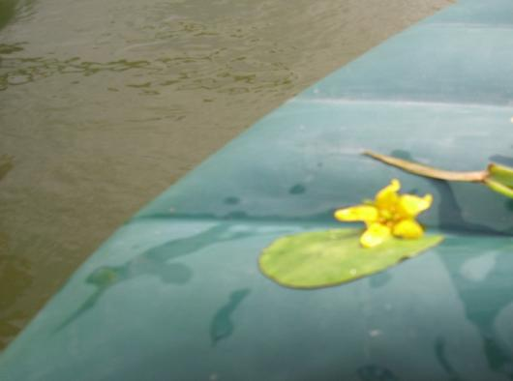
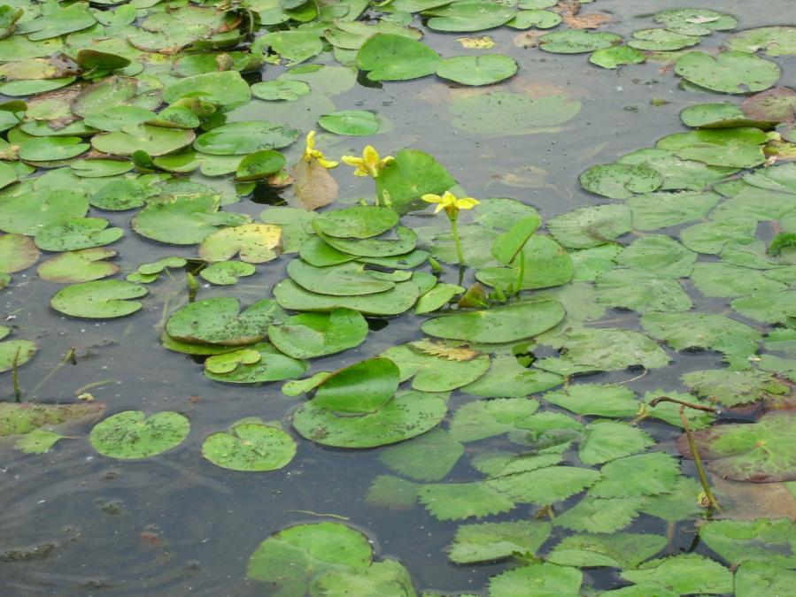
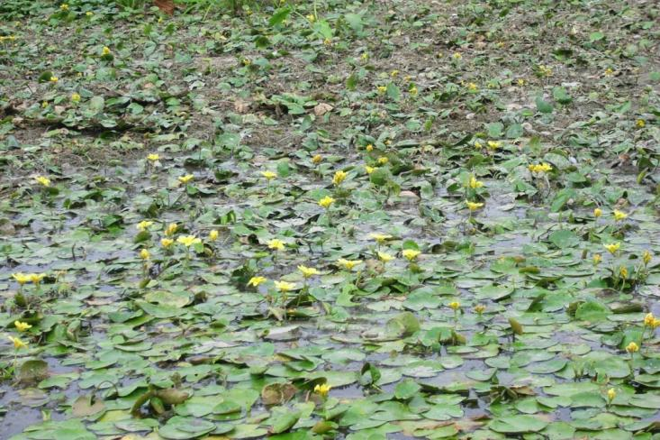
Plavín štítnatý - vachtovité /1,3,3/
!nepatří mezi leknínovité příklad KONVERGENCE

Slide 11
POZNÁVEJTE NÁSLEDUJÍCÍ ROSTLINY
charakterizujte obě čeledi
vyberte odpovídající květní vzorec
A)↓♀♂K∞C5A∞G-(∞)
B) *♀♂K4C∞A∞G_∞
napište jména rostlin na následujících obr.
jedna rostlina má jen podobné znaky, která a proč?

Slide 12
1

Slide 13
2

Slide 14
3

Slide 15
4

Slide 16
Řešení: leknínovité: nejstarší recentní krytosemenné, nižší dvouděložné, mnoho květních částí - primitivní vodní, dlouhé řapíky plovoucích listů i květů, tvorba oddenků šácholanovité: patří k nejpůvodnějším čeledím velký počet pestíků, tyčinek, okvětních lístků uložených ve spirále nepůvodní, setkáváme se s nimi v parcích a na zahradách
B) *♀♂K4C∞A∞G_∞ leknín bílý, liliovník tulipánokvětý, stulík žlutý, plavín šťítnatý – nepatří mezi leknínovité příklad konvergence
Zdroje snímků:
1/ vlastní
2/ MUDr.Šárka Firgenhutová (se souhlasem autora)
3/ Mgr.Dagmar Řeháková (se souhlasem autora)

